Slide 1
МЈЕРЕЊЕ ИНФЛАЦИЈЕ
У БиХ

Slide 2
У Босни и Херцеговини:
Индекс потрошачких цијена - мјери промјену цијена производа и услуга које домаћинства купују ради задовољења својих личних потреба на економској територији БиХ
Индекс потрошачких цијена представља мјеру инфлације у држави.
Он служи за усклађивање плата и зарада у складу са колективним уговорима, те пензија и социјалних давања.

Slide 3
Омогућује:
  упоређивање стопе инфлације с другим земљама,
  упоређивање кретања цијена унутар земље између појединих региона, те
  служи као основ за дефлационирање појединих макроекономских агрегата у статистици националних рачуна и у друге сврхе.
Индекс потрошачких цијена у Босни и Херцеговини израчунава се на основу репрезентативне листе производа коју у 2024. години чини 610 производа.

Slide 4
За потребе индекса потрошачких цијена, снимање цијена се врши сљедећих дана у мјесецу:
• за пољопривредне производе који се продају на тржницама цијене се прикупљају два пута мјесечно, и то у првој и трећој седмици у мјесецу;
• за све остале производе цијене се, у складу са важећим европским регулативама, прикупљају једанпут мјесечно (између 1. и 21. у мјесецу), с тим да се нужно одржава исти интервал између прикупљања.
Обухват производа
Обухваћени су најважнији производи и услуге које купује становништво ради финалне потрошње. Обухват добара и услуга редовно се ревидира да би се очувала репрезентативност листе производа с обзиром на укусе потрошача и њихове навике у погледу куповине.

Slide 5
Сваког мјесеца прикупља се око 21 000 цијена на унапријед дефинисаном узорку продајних мјеста на дванаест географских локација.
Цијене се прикупљају у дванаест градова БиХ (Бања Лука, Бихаћ, Бијељина, Брчко, Добој, Источно Сарајево, Мостар, Приједор, Сарајево, Требиње, Тузла, Зеница) одабраних према критерију броја становника и њиховој улози у географском подручју којем припадају.

Slide 6
Индекс потрошачких цијена у Републици Српској израчунава се на основу репрезентативне листе производа коју у 2024. години чини 615 производа.
Сваког мјесеца прикупља се више од 9 000 цијена по унапријед дефинисаном узорку продајних мјеста и градова.
Географски обухват - цијене се прикупљају на шест локација (градова): Бања Лука, Бијељина, Добој, Источно Сарајево, Приједор и Требиње.

Slide 7
Пондери који се примјењују за израчунавање индекса потрошачких цијена (Consumer Price Index-CPI) су коефицијенти који одражавају релативну важност одабраних производа и услуга у укупној потрошњи домаћинстава на домаћем територију.
Референтна база индекса је 2015=100.
Основни извор података за израду пондера за обрачун индекса потрошачких цијена је Анкета о потрошњи домаћинстава. За израчунавање индекса потрошачких цијена од јануара 2019. године примјењују се пондери који се заснивају на подацима из Анкете о потрошњи домаћинстава за 2015. годину. Пондери се сваке године коригују с кретањем цијена у претходној години.
Базни период: временски период чији се прикупљени подаци користе као основ за индексне бројеве или друге просјеке.

Slide 8
За класификовање производа из статистике потрошачких цијена користи се Класификација личне потрошње према намјени (Classification of Individual Consumption by Purpose-COICOP) која дијели издатке на дванаест основних одјељака производа и услуга за које се израчунавају индекси.

Slide 9
Стопа промјене: стопа промјене нивоа цијена у специфичном референтном периоду у поређењу с вриједношћу с почетка тог периода
за редовно праћење CPI су најзначајније стопе промјене које представљају поређење текућег мјесеца у односу на претходни мјесец и у односу на исти мјесец претходне године (оне представљају мјесечну и годишњу инфлацију у посматраном мјесецу).

Slide 10
Цијене произвођача индустријских производа на домаћем тржишту се прикупљају на основу репрезентативне листе производа коју у 2024. години чини 363 производa. Сваког мјесеца прикупља се 1 159 цијенa, које доставља 330 изабраних предузећа.
Цијене произвођача индустријских производа на страном тржишту се прикупљају на основу репрезентативне листе производа коју у 2024. години чини 171 производ. Сваког мјесеца прикупе се 653 цијене које доставља 225 изабраних предузећа.

Slide 11
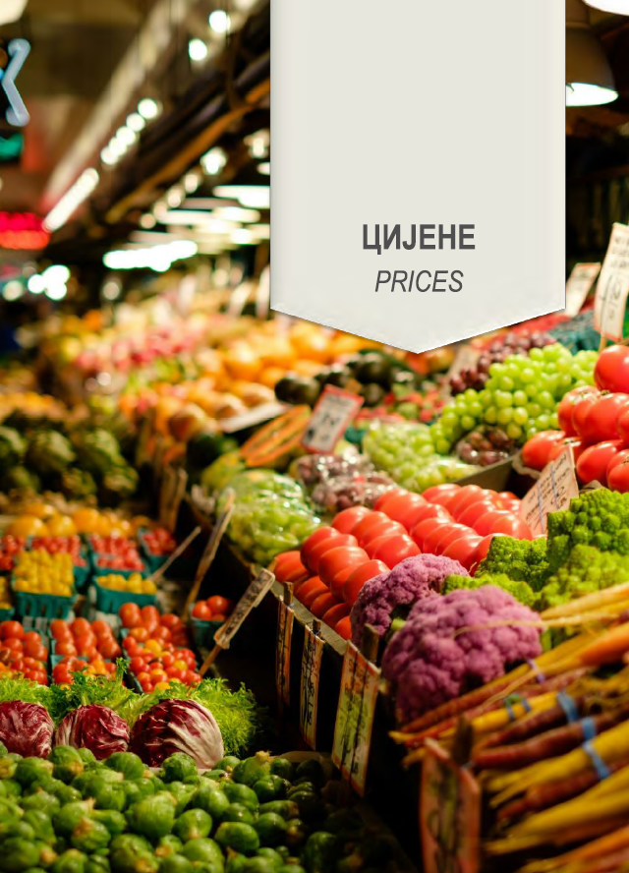
Табела 1. Индекс потрошачких цијена у БиХ по COICOP одјељцима и групама. Година 2024.
(база индекса: 2023=100)

Slide 12
Уколико посматрамо просјечно кретање индекса потрошачких цијена у Босни и Херцеговини у 2024. години у односу на просјек 2023. године, можемо закључити да је у том периоду забиљежена просјечна инфлација од 1,7%.
Ако посматрамо стопе инфлације у 2024.години у односу на оне из 2023. године према намјени потрошње, примјетићемо да је у 2024. години забиљежен просјечан раст цијена у одјељцима:
    Храна и безалкохолна пића за 2,1%,
    Алкохолних пића и дувана за 4,2%,
    Становања и режијских издатака за 0,1%,
    Намјештаја и кућанских уређаја за 1,2%,
    Здравства за 3,6%,
    Комуникација за 1,2%,
    Рекреације и културе за 3,6%,
    Образовања за 1,4%,
    Ресторана и хотела за 7,2% те
    Осталих добара и услуга за 5,3%.
Посматрано по COICOP одјељцима, пад цијена (дефлација) у истом периоду је забиљежен у одјељцима Одјеће и обуће за 7,5% те Превоза за 0,8%.

Slide 13
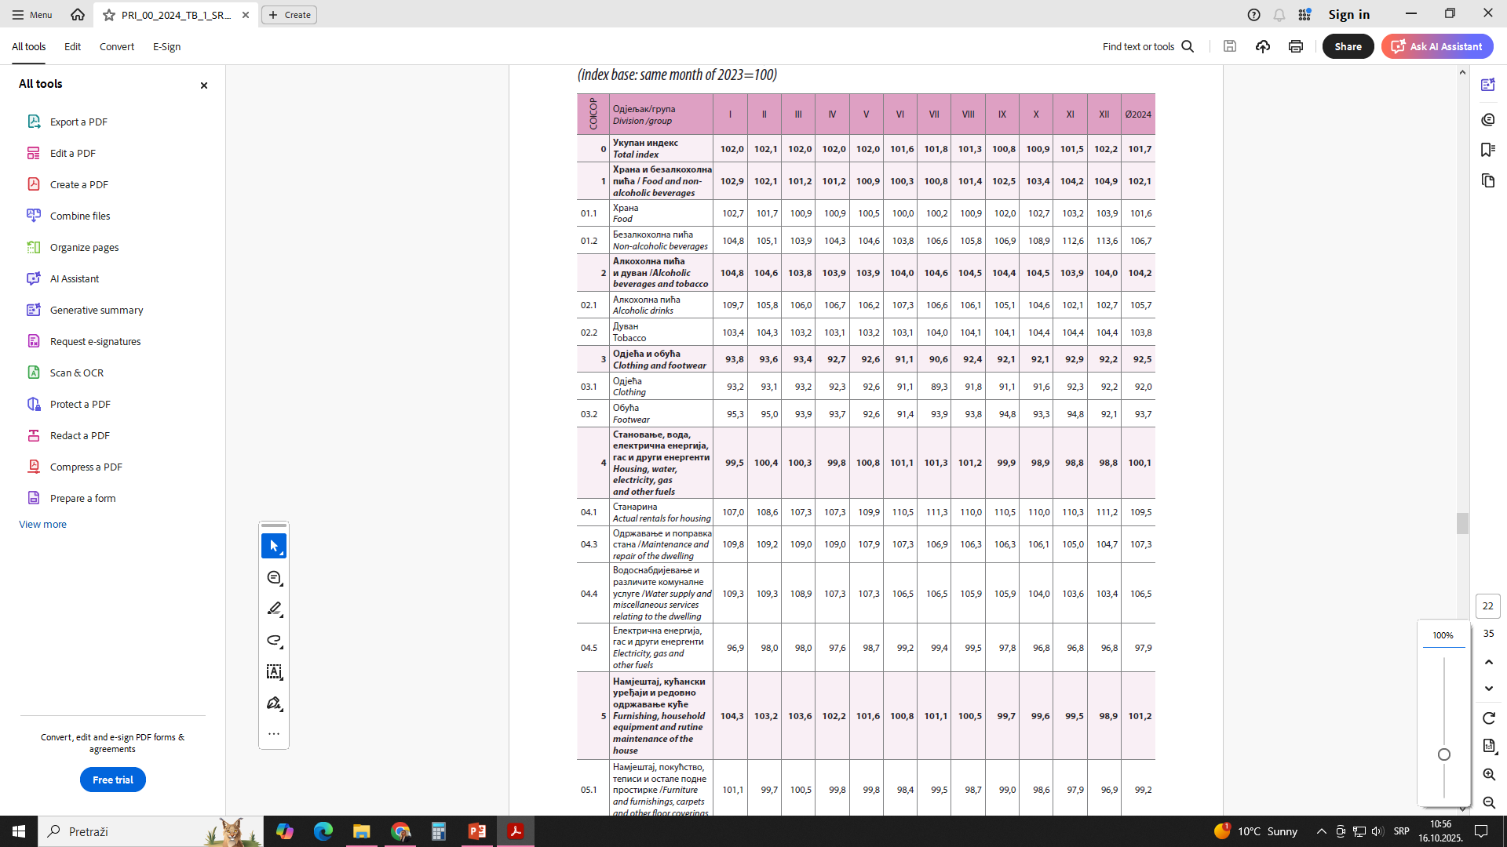

Slide 14
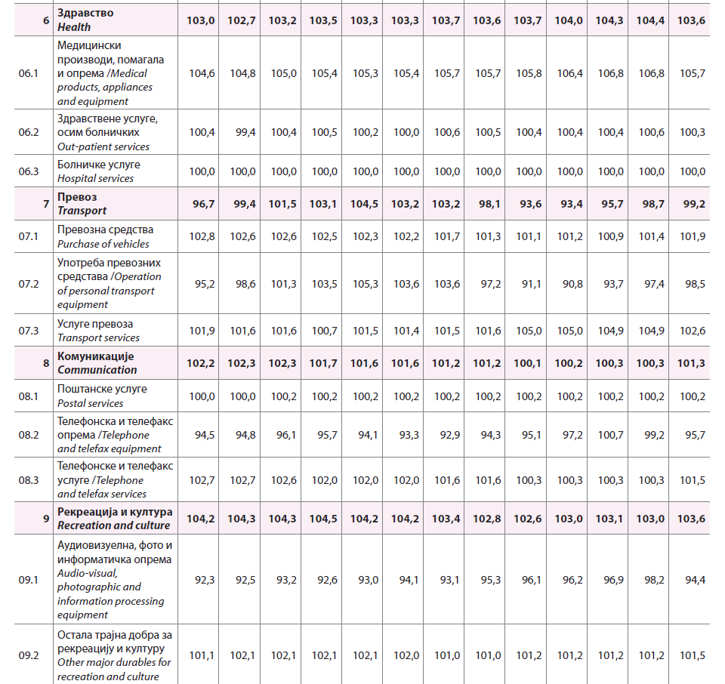

Slide 15
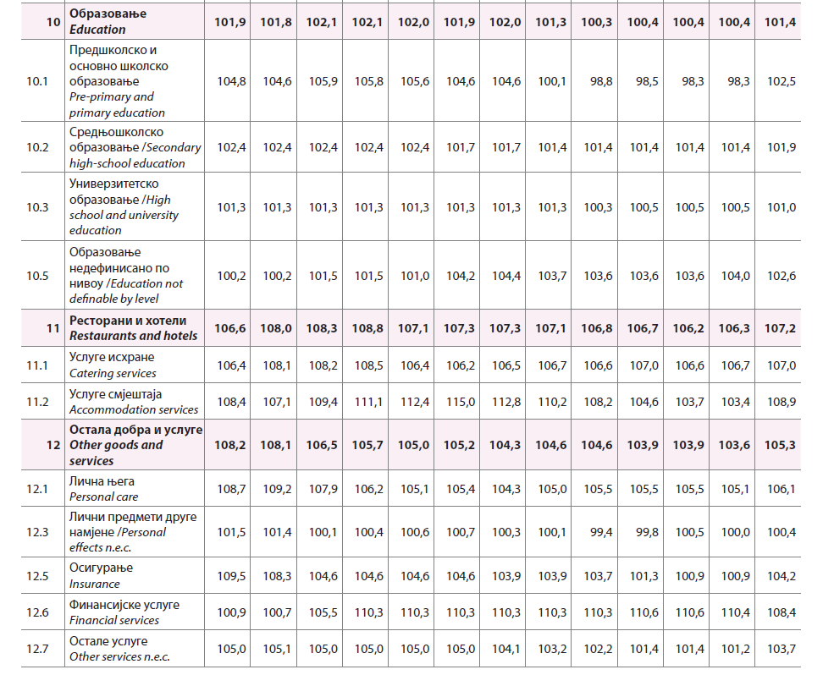

Slide 16
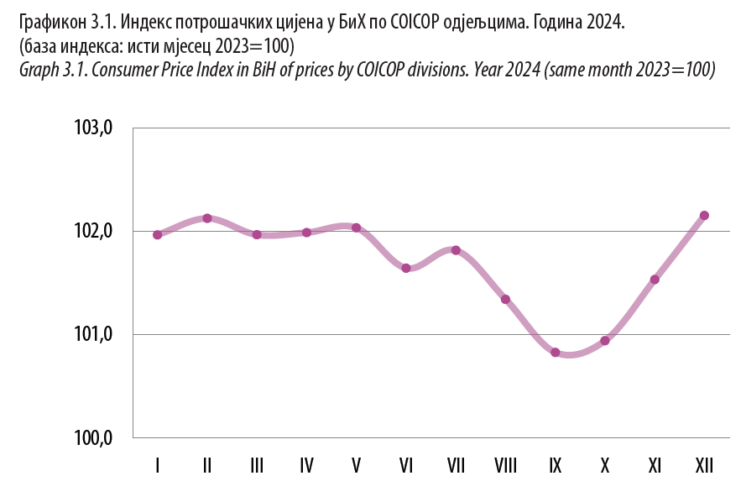
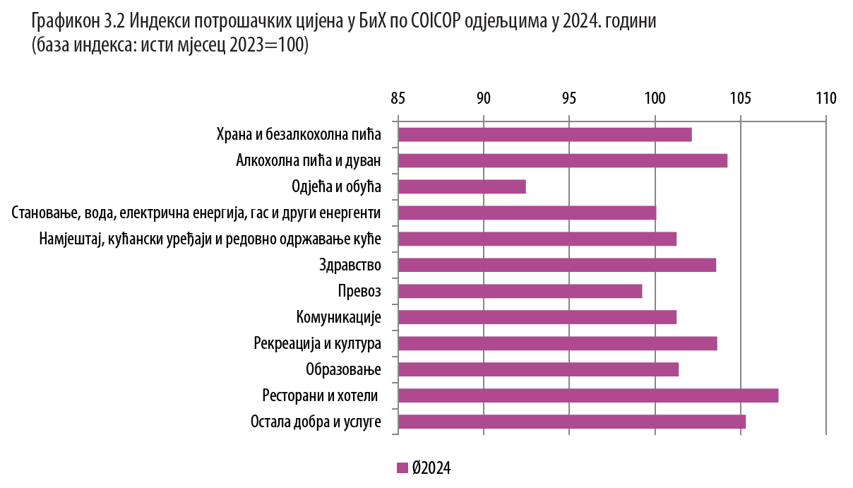

Slide 17
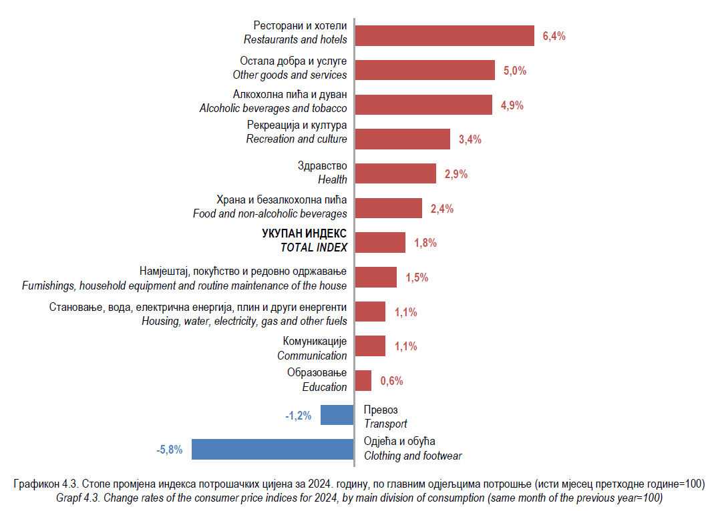

Slide 18
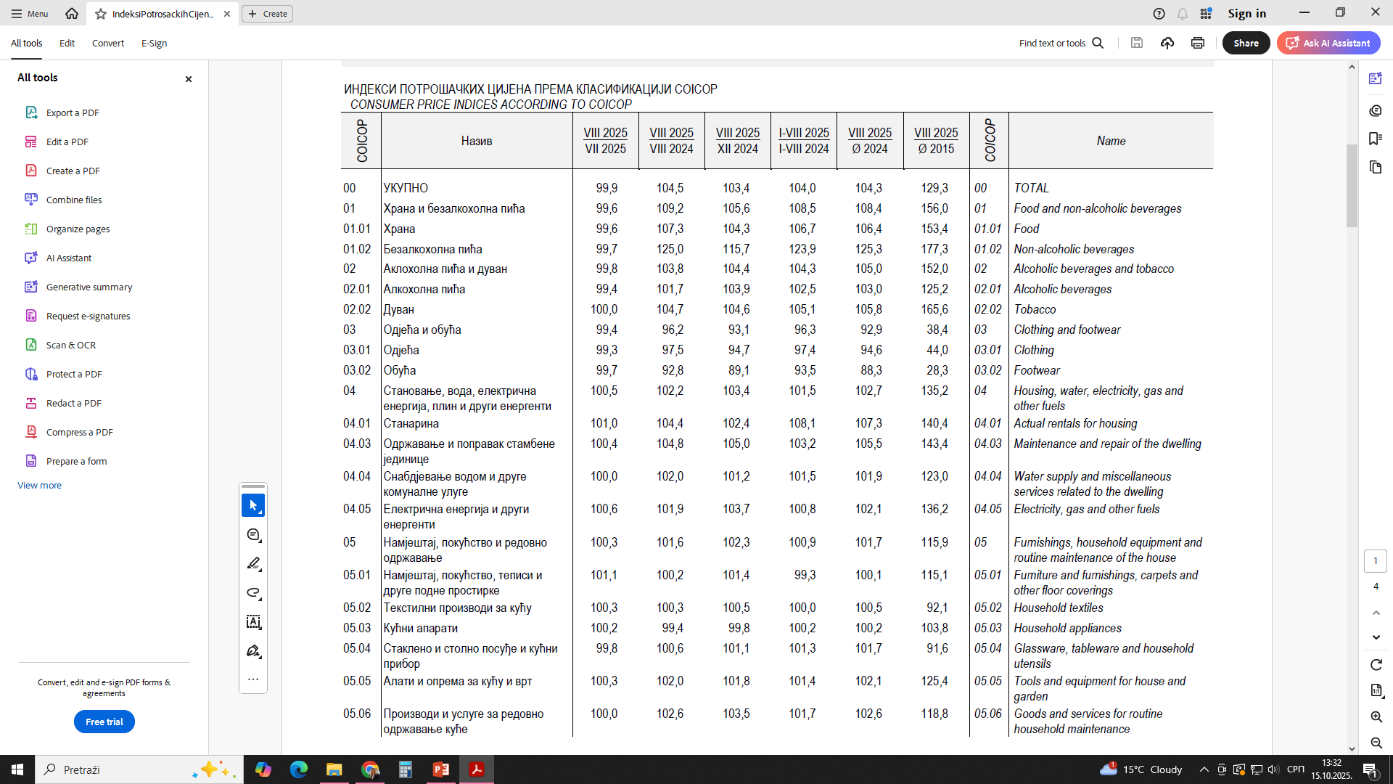

Slide 19
Утицај посљедњих криза на раст инфлације у БиХ

Slide 20
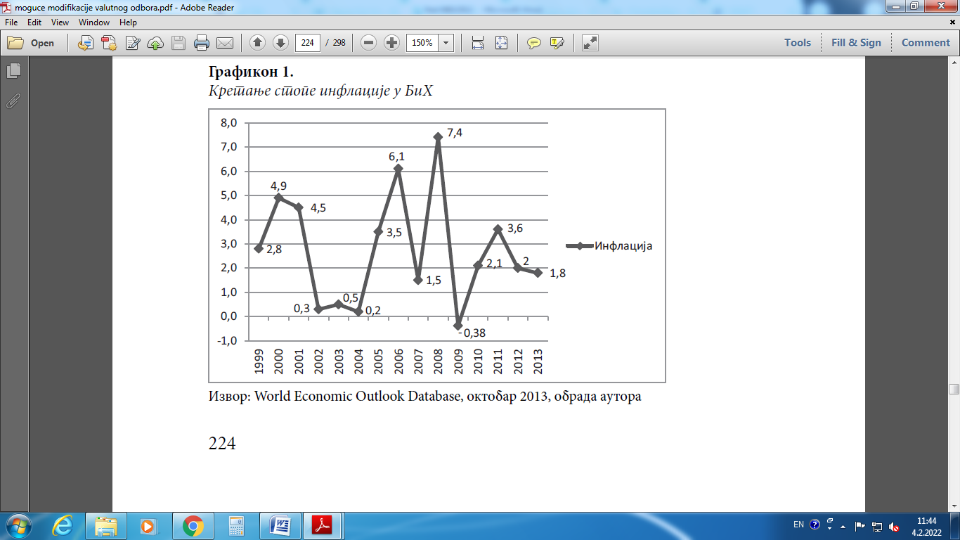
Прије пандемије инфлација у БиХ прати инфлацију у Е(М)У и глобална кретања

Slide 21
Нагли пад производње и међународне трговине услијед коронавируса, драстично је утицало на глобалне економске перформансе.
Централне банке традиционално фокусиране на циљеве очувања финансијске и цјеновне стабилности, одлучиле за неконвенционалне мјере монетарне политике а прије свега за даље квантитативно попуштање.
До пораста притисака на цијене дошло је услијед снажнијег замаха економског опоравка.

Slide 22
Фискални и монетарни стимуланси резултирали су опоравком глобалне економије стварајући нови страх да ће масовно штампање новца покренути високе инфлације.
Могући узрок: квантитативно попуштање
У условима веће понуде новца, нови кредити постају „јефтинији“- као резултат тога расту улагања, потрошња, кредитирање и запошљавање. Ширење економије и потрошње такође подстиче раст општег нивоа цијена.

Slide 23
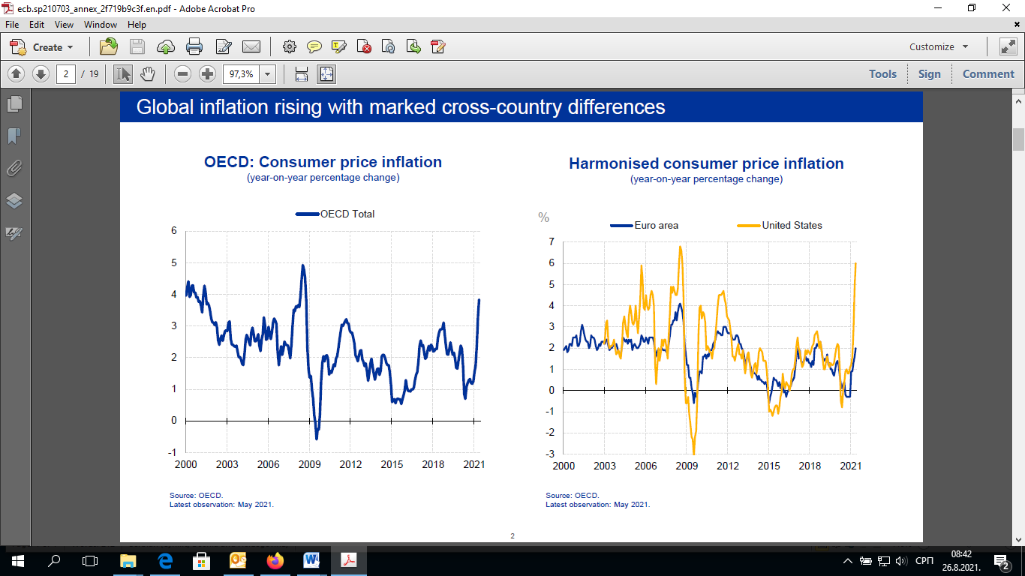
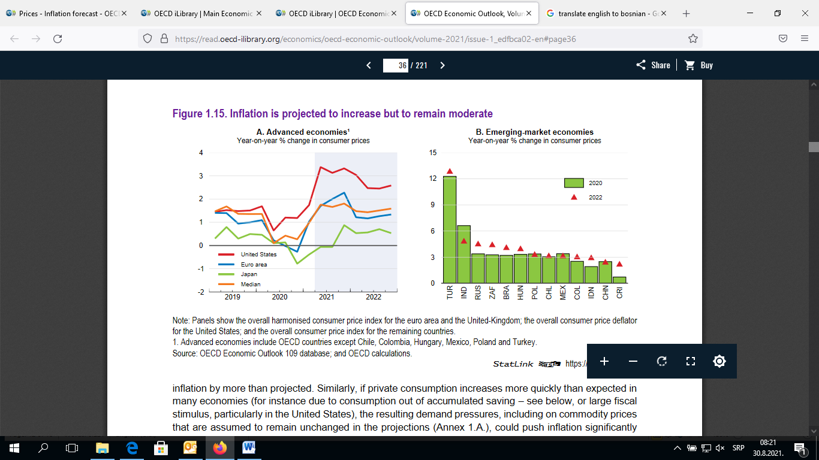
Глобални трендови инфлације прије рата у Украјини
(земље ОЕЦД и прогноза за развијене земље)

Slide 24
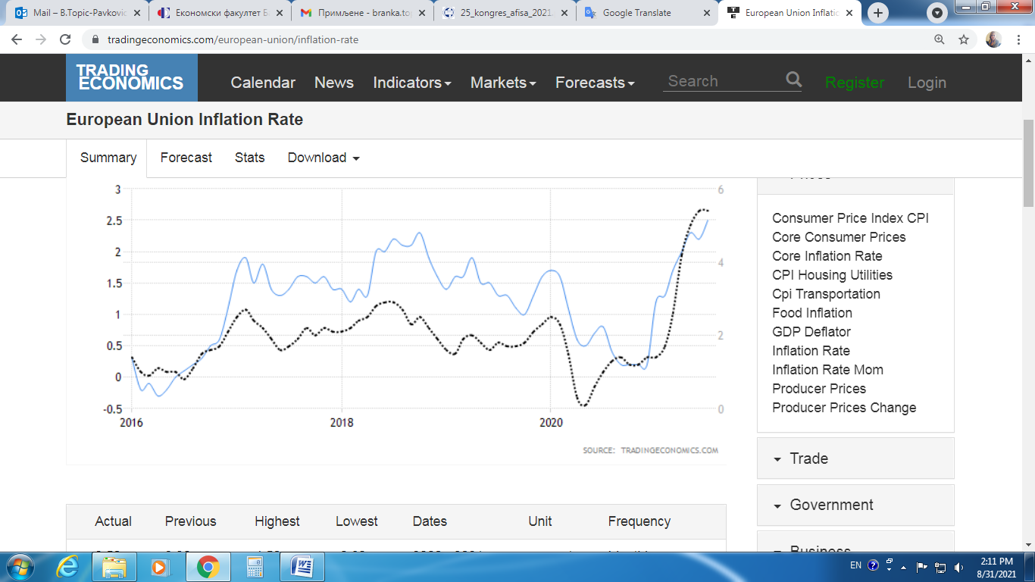
Стопе инфлације у ЕУ и САД
________ ЕУ --------- САД

Slide 25
На раст цијена утицало је повећање цијена транспорта, очекивани раст цијена енергената на међународним тржиштима.
Јача утицај домаће агрегатне тражње на потрошачке цијене
Фактори који изазивају инфлаторни шок су:
  наставак раста глобалних транспортних цијена робе,
  снажан могући раст цијена метала и
  снажне промјене курсева валута важних за међународну робну размјену (Централна банка БиХ).

Slide 26
Табела 1. Индекс потрошачких цијена у БиХ по COICOP одјељцима и групама. Година 2024.
(база индекса: 2015=100)

Slide 27
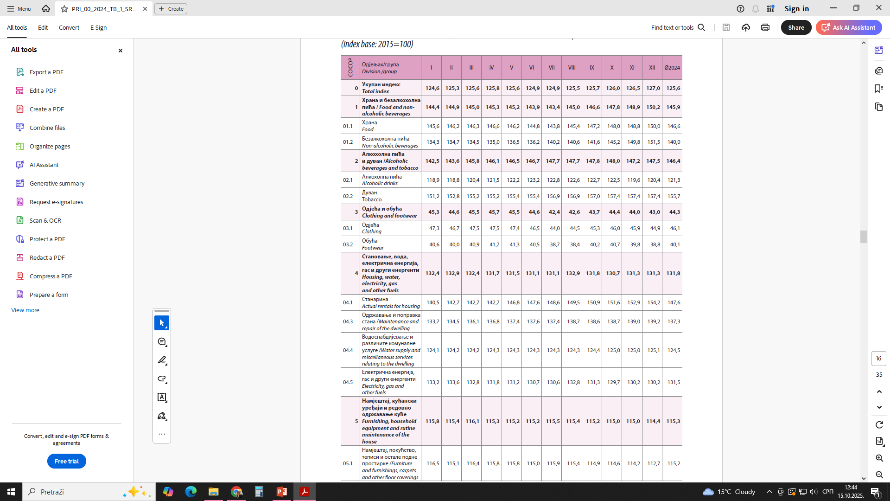

Slide 28
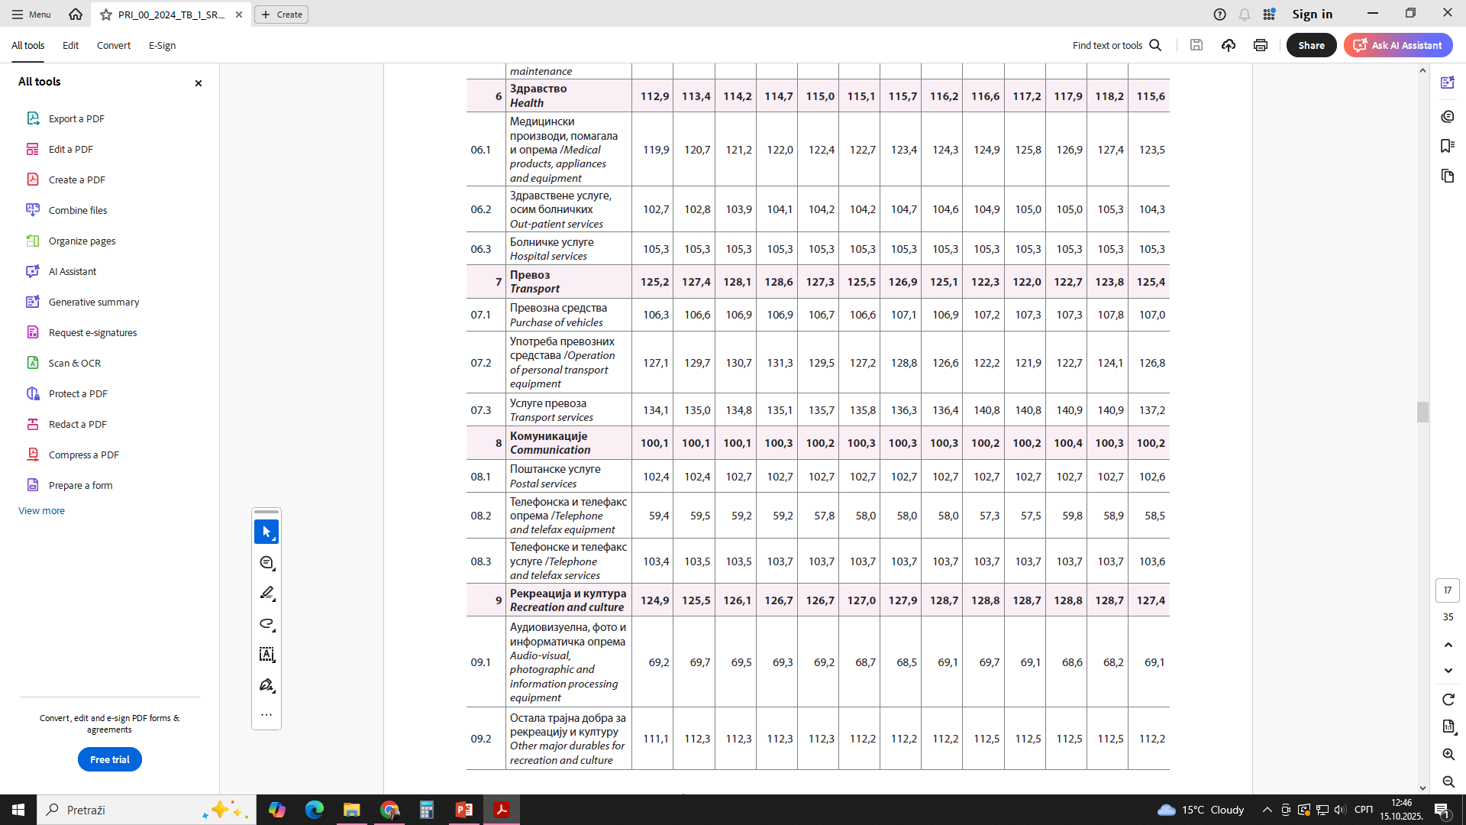

Slide 29
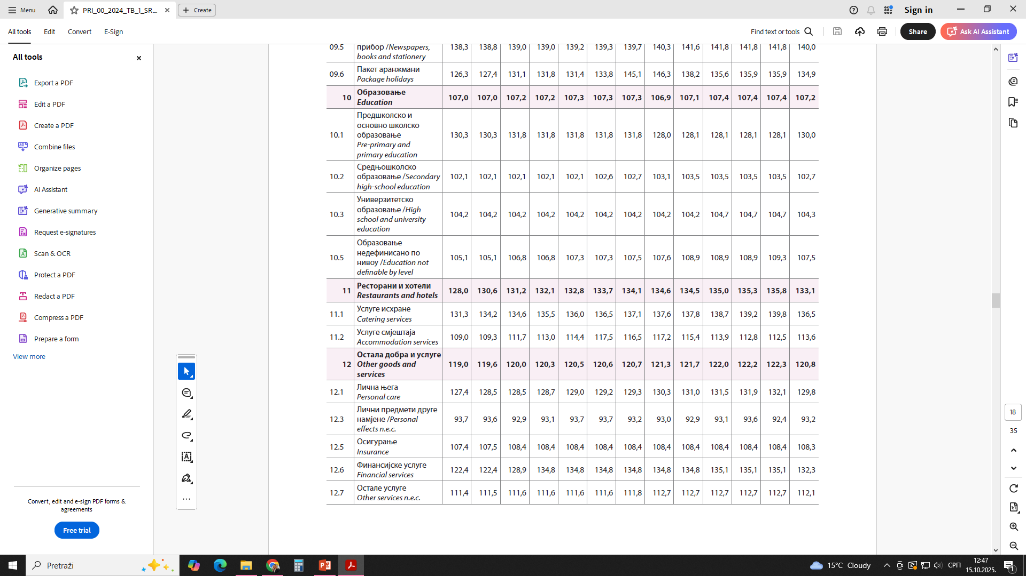

Slide 30
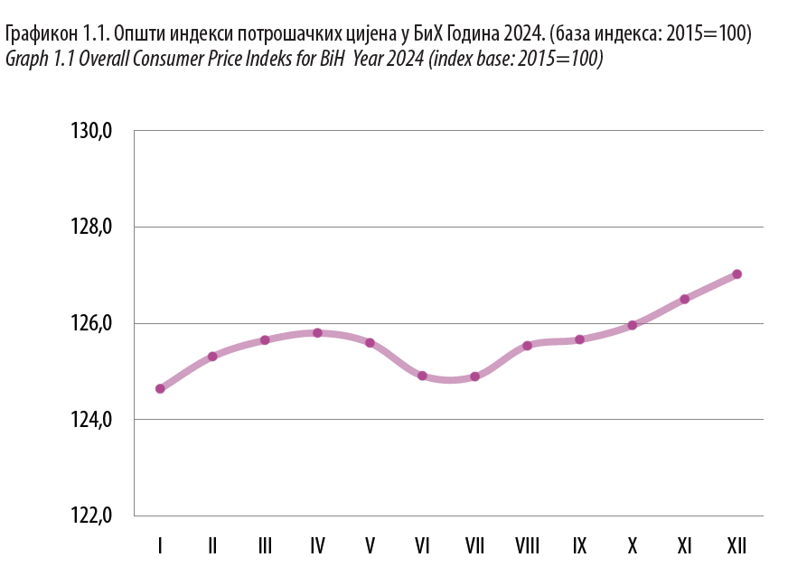
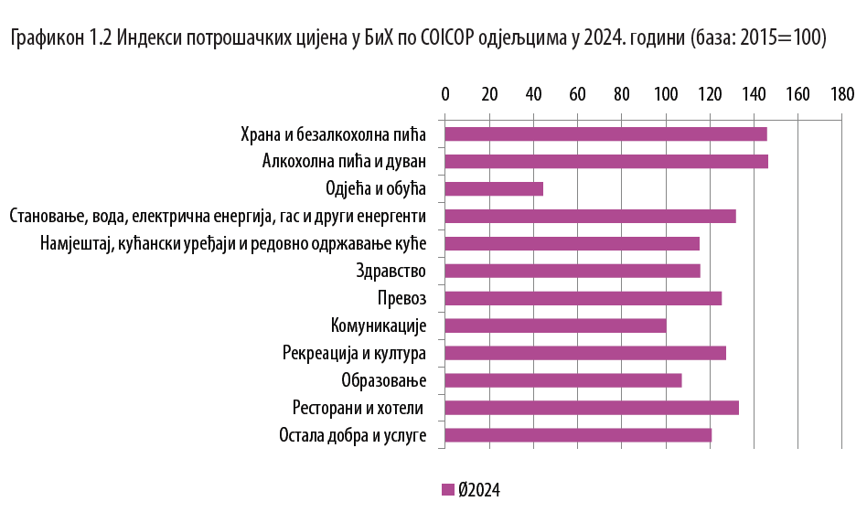

Slide 31
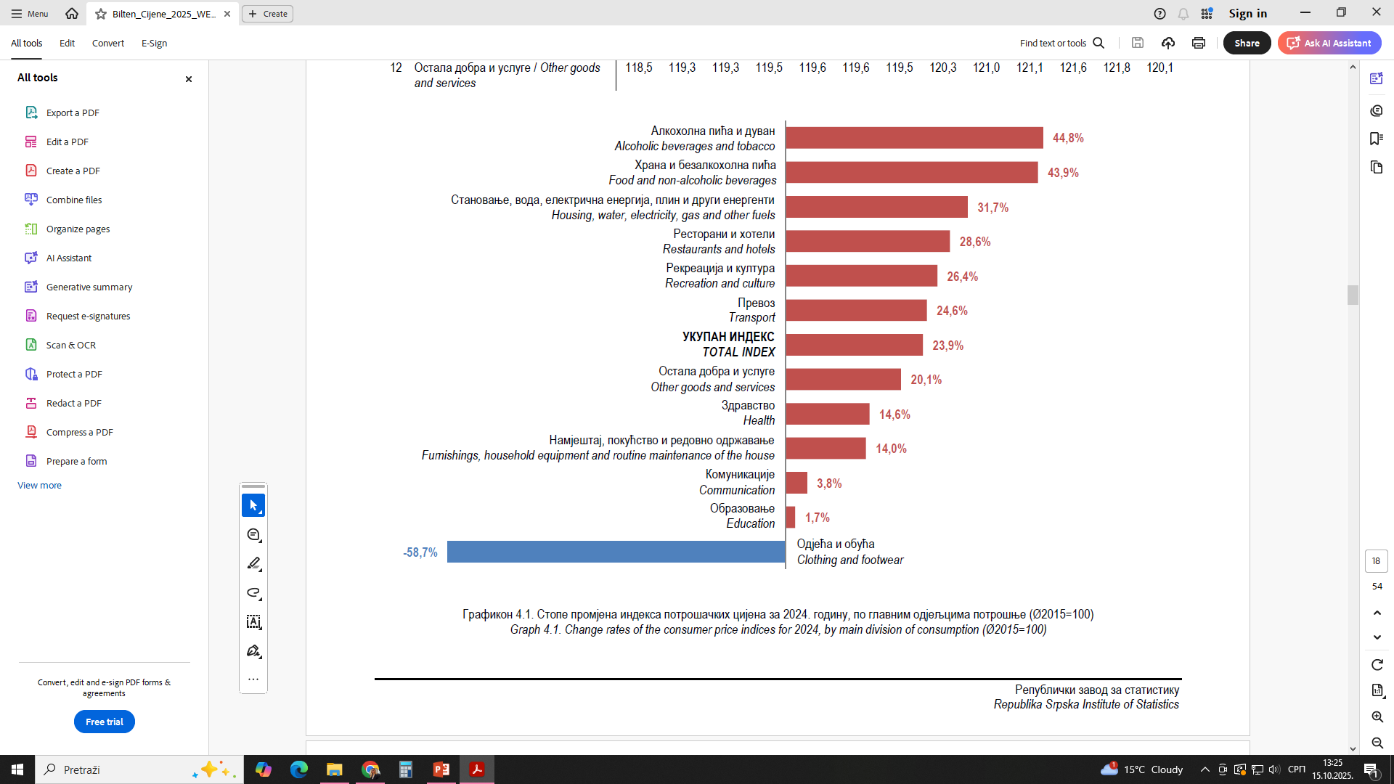

Slide 32
Uzroci deflacije u sektoru odjeće i obuće:
1. Globalizacija i jeftina proizvodnja
2. Snažna konkurencija i brza moda (fast fashion)
3. Promjene u potrošačkim navikama nakon pandemije
4. Digitalna prodaja i online platforme

Slide 33
Linkovi
https://www.rzs.rs.ba/
https://fzs.ba/
https://bhas.gov.ba/Calendar/Category/10

Slide 34
najveće hiperinflacije u SAVREMENOJ istoriji

Slide 35
U prošlom vijeku ukupno je zabilježeno 16 hiperinflacija.
Desila su se 3 talasa hiperinflacije:
Nakon I svjetskog rata;
Nakon II svjetskog rata;
Nakon „dužničke krize“ koja se pojavila na svjetskoj sceni 80-ih godina;
Posljednju deceniju.

Slide 36
I talas
Prvi talas nakon I svjetskog rata u periodu 1921-24. zadesio je Austriju, Njemačku, Mađarsku, Poljsku i Rusiju.
Najduže je trajala u Rusiji - 26 mjeseci.

Slide 37
II talas
nakon II svjetskog rata, hiperinflacija je zadesila Kinu (26 mjeseci), Grčku i Mađarsku (usljed nemogućnosti izgradnje adekvatnog društvenog sistema).

Slide 38
III talas
Nastaje 80-ih godina
Umjesto rata, sada je u pitanju bila prezaduženost zemalja (kriza zaduženosti): Argentina, Bolivija, Nikaragva, Peru, Poljska, SFRJ 1989. godine (dug kod Pariskog i Londonskog kluba, Svjetske banke)
Nevraćanje dugova dovelo je do propasti mnogih velikih banaka.

Slide 39
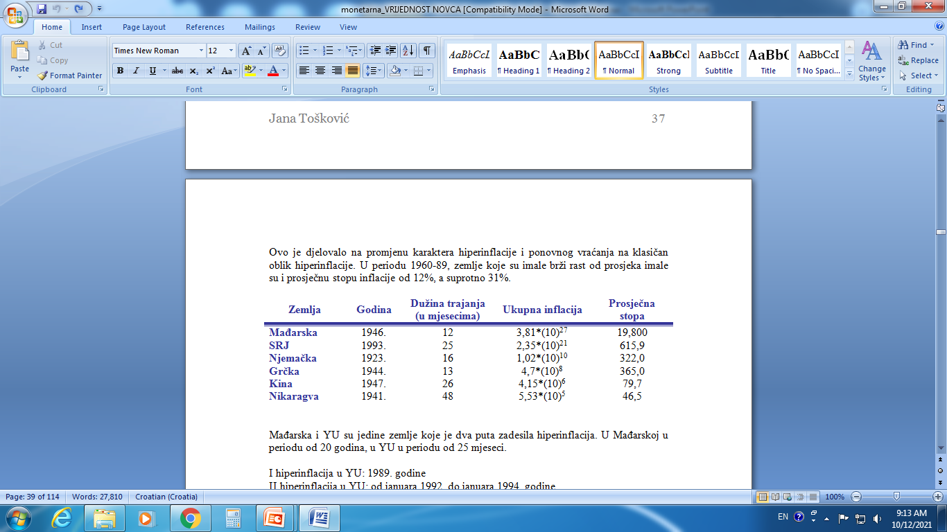
Najveće hiperinflacije

Slide 40
Posljednjih 10 godina
Zemlja | Godina | Procijenjena godišnja stopa
Venezuela | 2018 | ~ 1.698.000 %
Zimbabwe | 2020 | ~ 558 %
Sudan | 2021 | ~ 331 %
Libanon | 2023 | ~ 221 %
Argentina | 2023 | ~ 211 %
Turska | 2022 | ~ 72 %
Iran | 2022 | ~ 49 %
Jemen | 2022 | ~ 99 %

Slide 41
1. Mađarska 1946.
Dnevna stopa inflacije: 207 odsto
Dupliranje cijena svakih 15 sati
U julu 1946. inflacija u Mađarskoj dostigla je nevjerovatnih 41,9 bilijardi odsto, što je najveća hiperinflacija ikad zabilježena.
Kako su se cijene udvostručavale svakih 15 sati, šta god da su ljudi imali u svojim novčanicima ujutru, uveče bi bilo dvostruko manje.
Drugi svjetski rat izbrisao je 40 odsto mađarskog bogatstva, 80 odsto Budimpešte je uništeno, željezničke pruge i putevi su bombardovani, a vlada je morala dati milione u kompenzaciji nakon rata.
Zemlja je nekoliko puta pokušala da učvrsti valutu, tokom čega su stanovnici prestali da razlikuju novčanice po vrijednosti, već su ih umjesto toga razlikovali po boji.
Plate su morale biti isplaćivane dva puta dnevno, jer bi do kraja dana novac izgubio vrijednost.

Slide 42
2. Zimbabve 2008.
Dnevna stopa inflacije: 98%
Dupliranje cijena svakih 25 sati
Nakon kontroverznog programa reforme zemljišta, koji je uključivao eksproprijaciju imovine bijelaca krajem devedesetih, Zimbabve je doživio oštar pad poljoprivrede.
U novembru 2008. mjesečna inflacija je dostigla 79 milijardi procenata.
Prodavnice su povećavale cijene nekoliko puta dnevno. Kolaps ekonomije značio je i česte restrikcije vode i struje, redove ispred banaka i benzinskim stanicama i ogromnu nestašicu hrane u supermarketima.

Slide 43
3. Njemačka 1923.
Dnevna stopa inflacije: 21 odsto
Dupliranje cijena na svaka tri dana
Kraj Prvog svjetskog rata 1918. Njemačku je ostavio sa ogromnim dugovima i troškovima obnove. Vlada je počela da štampa novčanice u nacionalnoj valuti, kako bi ojačala valutu i platila dugove.
Kako je sve više novčanica štampano, njihova vrijednost je padala. Ali najveća kriza je stupila nakon što je Njemačka propuštala plaćanje dugova 1923, što je dovelo do toga da francuske i belgijske trupe zauzmu dolinu Rur, njemačku industrijsku centralu i da traže isplatu

Slide 44
Oktobra 1923. mjesečna inflacija dostigla je 29.500 odsto – a cijene su se duplirale na svaka tri-četiri dana.
Za veknu hljeba, koja je u januaru te godine koštala 250 maraka, u novembru je trebalo izdvojiti 200 milijardi maraka. Ljudi su plate pakovali u kofere.
Nastale su i anegdote koje ilustruju dramatičnu situaciju:
  jedna osoba je ostavila kofer s novcem bez nadzora da bi kasnije saznao da je lopov ukrao kofer, ali ne i novac;
  Ljudi su ložili peći novčanicama, jer je to bilo jeftinije nego kupovati drva za ogrjev.
  Kafa bi koštala 5.000 maraka kada biste je naručili, a 8.000 kada bi stigla na sto.
Kasnije te godine Vlada je uvela novu valutu, rentenmarku. Cijene su stabilizovane i kasnije su i njemački povjerioci pristali na restruktuiranje ratnih dugova.

Slide 45
4. Grčka 1944.
Dnevna stopa inflacije: 18 odsto
Dupliranje cijena na svaka četiri dana
Na grčku ekonomiju dosta je uticala okupacija tokom Drugog svjetskog rata. Već su se osjećale posljedice nekoliko napada krajem 1940. godine, prije nego što je zemlja zauzeta u proljeće 1941.
Okupatori su uzimali sirovine, stoku i hranu, a vlada je bila primorana da prihvati troškove okupacije. Pad poljoprivredne proizvodnje doveo je do velikih nedostataka hrane u gradovima i perioda poznatog kao velika glad.
Smanjenje poreza doprinijelo je povećanju inflacije, koja je u novembru 1944. dostigla vrhunac od 13.800 odsto mjesečno.
Ljudi su se vratili sistemu trampe – jaja za brašno, ulje za šećer.

Slide 46
Hiperinflacija u SR Jugoslaviji u periodu od 1992. do 1994. godine

Slide 47
Stanje jugoslovenske privrede u periodu
1992-1994. god.
Inflacija, koja je bivšu SR Jugoslaviju zahvatila u periodu od 1992. do 1994. godine, trajala je 22 mjeseca. Najveća hiperinflacija u Evropi nakon Drugog svjetskog rata
Maksimalni mjesečni rast cijena dostigao je nivo od 314 000 000 %.
Stopa inflacije u januaru 1994. godine, preračunata na godišnji nivo, iznosila je 116 hiljada milijardi odsto.
U istom mjesecu dnevna inflacija iznosila je 62%, a inflacija u samo jednom satu 2%.
Cijene su izražavane u uslovnoj jedinici - bonu, čija je vrijednost bila jednaka njemačkoj marki.
Hiperinflacija je istiskivala dinar iz upotrebe tako da je novčana masa iznosila samo 0,4% društvenog proizvoda - brzina opticaja dostigla koeficijent od 3673

Slide 48
Faktori koji su doveli do nastanka inflacije
Politički - raspad SFRJ i građanski rat, politička nestabilnost u Srbiji - demonstracije, promjena čak pet vlada u razdoblju 1990-1994. godine, nepovoljno međunarodno političko i ekonomsko ok., zamrznuto članstvo u međunarodnim institucijama
Šokovi na strani ponude i tražnje - izazvani cijepanjem ranije jedninstvenog tržišta SFRJ, gubitkom istočnoevropskog tržišta, a da nisu osvojena nova tržišta, sankcije međunarodne zajednice
Ekonomski
    monetizacija izrazito visokog budžetskog deficita,
    veoma loša ekonomska politika,
    ogroman rast novčane mase,
    platno-bilansni deficit,
    spora privatizacija,
    bez promjene privrednog sistema i izgradnje tržišnih institucija,
    ogroman prikriveni višak zaposlenih i održavanje socijalnog mira,
    pojava špekulativnih banaka

Slide 49
Zbog svega prethodno pomenutog privreda SRJ je bila u veoma lošem stanju:
- u zemlji je došlo do ogromnog pada realne privredne aktinosti (pada društvenog proizvoda, industrijske proizvodnje, zaposlenosti, lične i investicione potrošnje),
- visokog deficita trgovinskog i tekućeg platnog bilansa, izrazito visokog rasta cijena, novčane mase i troškova života
- veliki pad budžetskih prihoda vodio je rastu budžetskog deficita. Opadanje budžetskih prihoda odnosilo se, prvenstveno, na poreske prihode. Do toga je došlo zbog pada privredne aktivnosti i smanjenja plata i broja zaposlenih radnika.

Slide 50
Pored toga, veliki dio društvenog proizvoda ostao je neoporezovan zbog rasta učešća "sive" ekonomije (zbog sankcija).
Na rast budžetskog deficita uticalo je i značajno povećanje javne potrošnje. Novostvorena SR Jugoslavija preuzela je na sebe finansiranje vojske, administracije, boračko-invalidske zaštite, ali je pomagala i izbjeglice i srpski narod u Hrvatskoj i BiH. Ovako visok budžetski deficit finansiran je monetizacijom.

Slide 51
Program Ante Markovića
Prvi program donijet je krajem 80-ih godina XX vijeka pod nazivom «Program ekonomske reforme i mjere za njegovu realizaciju»
može se uvrstiti u heterodoksni program stabilizacije
Kratkoročno, Program je pokazao neke dobre rezultate:
došlo je do značajnog usporavanja rasta cijena i plata,
devizne rezerve počele su da rastu,
osjetni pozitivni pomaci u smanjivanju spoljnotrgovinskog i budžetskog deficita itd.

Slide 52
  Međutim, od samog početka bilježi se pad industrijske proizvodnje i zaposlenosti, a nešto kasnije izostaju i početni pozitivni rezultati (rast crnog deviznog tržišta)
  Smatralo se da je dovoljno zamrznuti samo cijene glavnih inputa, a da u uslovima restriktivne monetarne politike i liberalizovanog uvoza, neće doći do rasta ostalih cijena
  Ipak, očekivanja se nisu ostvarila:
    cijene su i dalje imale značajan rast
    porast plata koje su čak rasle brže od rasta cijena
    istrajava se na fiksnom deviznom kursu - dolazi do slabljenja konkurentske sposobnosti domaće privrede, izvoz postaje ekonomski neisplativ, a uvoz veoma unosan.
    poslije samo 1,5 godine sprovođenja ovog programa industrijska proizvodnja je smanjena za 25%, a nezaposlenost povećana za 18%.

Slide 53
Program prof. dr Dragoslava Avramovića – „Program rekonstrukcije i ekonomskog oporavka“.
Progamom je previđeno da se u okviru prve faze realizuju sljedeće mjere:
  uvođenje realno pozitivne eskontne stope NBJ,
  emisija novog dinara uz pokriće raspoloživim deviznim rezervama,
  ukidanje selektivnih kredita,
  proširenje poreske osnovice,
  obustavljanje finansiranja budžetskog deficita po osnovu primarne emisije novca bez pokrića,
  jačanje nezavisnosti centralne banke (NBJ)
  skraćivanje vremena ubiranja poreza
  uvođenje novog dinara sa fiksnim deviznim kursom od 1:1 u odnosu na njemačku marku...
  Druga faza: strukturne reforme

Slide 54
Prva faza ovog Programa je dala uspješne rezultate
Druga faza koja se odnosila na dugoročne reforme nije realizovana zbog sankcija međunarodne zajednice i međunarodnih finansijskih institucija

Slide 55
https://youtu.be/c2QQhDS-XgM

Slide 56
Hvala na pažnji!

